Slide 1
AZ-900T01 Module 04 : Sécurité
Notes:
Sur la page de couverture, remplacez le titre par AZ-900T00 ou AZ-900T01.
Le présent contenu, disponible sur SkillPipe, est désormais aligné sur le contenu Learn. La section des notes dans les présentations PPT renvoie aux exercices disponibles gratuitement sous forme de bac à sable dans Learn. Elle fournit des liens directs à partager avec les participants (s’ils ne sont pas en mesure de créer un compte Azure gratuit et/ou ne suivent pas le cours dans Learn).
https://docs.microsoft.com/fr-fr/learn/paths/az-900-describe-general-security-network-security-features/

Slide 2

Résumé du module
Notes:
Remarque sur l’ordre du contenu dans Learn et SkillPipe :
Diapositives 1-5
https://docs.microsoft.com/fr-fr/learn/modules/iot-fundamentals/1-introduction

Slide 3
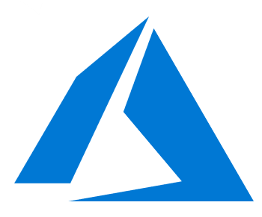
Module 04 - Résumé
Vous allez découvrir les concepts suivants :
Fonctions de sécurité Azure
Security Center et hygiène des ressources
Key Vault, Sentinel et hôtes dédiés
Sécurité réseau Azure
Défense en profondeur
Groupes de sécurité réseau et pare-feu
Protection DDoS
Notes:
Remarque sur l’ordre du contenu dans Learn et SkillPipe :
Diapositives 1-5
https://docs.microsoft.com/fr-fr/learn/modules/iot-fundamentals/1-introduction

Slide 4

Outils et fonctions de sécurité
Notes:
Remarque sur l’ordre du contenu dans Learn et SkillPipe :
Diapositives 1-5
https://docs.microsoft.com/fr-fr/learn/modules/iot-fundamentals/1-introduction

Slide 5
Outils et fonctionnalités de sécurité - Domaine d’objectif
Décrivez les fonctionnalités et le fonctionnement de :
Azure Security Center, y compris la conformité à la stratégie, les alertes de sécurité, le degré de sécurisation et l’hygiène des ressources
Azure Sentinel
Key Vault
Hôtes dédiés Azure
Notes:
Remarque sur l’ordre du contenu dans Learn et SkillPipe :
Diapositives 1-5
https://docs.microsoft.com/fr-fr/learn/modules/iot-fundamentals/1-introduction

Slide 6
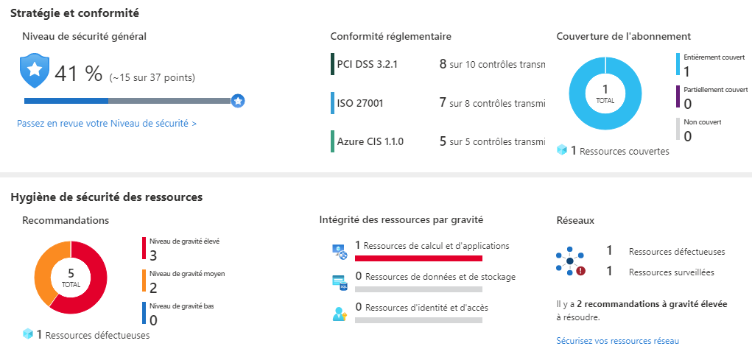
Azure Security Center
Azure Security Center est un service de surveillance qui offre une protection contre les menaces dans tous vos centres de données, à la fois dans Azure et en local.
Suggestions en matière de sécurité
Détection et blocage des programmes malveillants
Analyse et identification des attaques potentielles
Contrôle des accès en flux tendus pour les ports
Notes:
Azure Security Center est un système de gestion de la sécurité de l’infrastructure unifié qui renforce la posture de sécurité de vos centres de données et fournit une protection avancée contre les menaces pour vos charges de travail hybrides dans le cloud (dans Azure ou non), ainsi qu’en local.
Renforcer la posture de sécurité : Security Center évalue votre environnement. Il permet de comprendre l’état de vos ressources et de savoir si elles sont sécurisées.
Assurer la protection contre les menaces : Security Center évalue vos charges de travail et émet des recommandations de prévention contre les menaces et des alertes de sécurité.
Accélérer le déploiement de la sécurité : Dans Security Center, toutes les opérations sont réalisées à la vitesse du cloud. Étant donné qu’il est intégré en mode natif, le déploiement de Security Center est convivial et vous offre un provisionnement automatique et une protection avec les services Azure.
Conformité à la stratégie
Security Center est intégré avec les contrôles de stratégie Azure afin que vous puissiez configurer et surveiller l’exécution de vos stratégies sur les groupes d’administration, les abonnements et même un client tout entier.
Alertes de sécurité
Security Center collecte, analyse et intègre automatiquement les données des journaux de vos ressources Azure, par exemple la protection par pare-feu et point de terminaison, afin de détecter les menaces réelles. La liste des alertes de sécurité hiérarchisées s’affiche dans le Security Center avec les informations nécessaires à l’analyse et la correction rapides d’une attaque.
Degré de sécurisation
Security Center évalue continuellement vos ressources pour rechercher d’éventuels problèmes de sécurité. Il agrège ensuite toutes ses découvertes sous forme d’un score qui vous permet de déterminer votre niveau de sécurité actuel.
Hygiène de sécurité des ressources
Visibilité de la sécurité et recommandations par ressource.
Sécurité Azure : https://azure.microsoft.com/fr-fr/services/security-center/
Remarque sur l’ordre du contenu dans Learn et SkillPipe :
Diapositives 6 et 8-9
https://docs.microsoft.com/fr-fr/learn/modules/protect-against-security-threats-azure/2-protect-threats-security-center

Slide 7
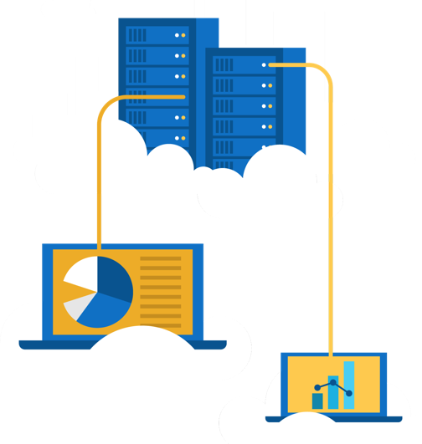
Procédure pas à pas : Azure Security Center
Ouvrez Azure Security Center et consultez des fonctionnalités et options de configuration courantes.
Lancez Azure Security Center.
Affichez les options de conformité à la stratégie.
Vérifiez votre score de sécurité.
Configurez une alerte de sécurité.
Examinez l’hygiène de sécurité des ressources.

Slide 8

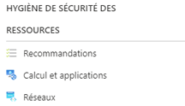
Azure Security Center - Fonctionnalités
Conformité à la stratégie Security Center est intégré avec les contrôles de stratégie Azure afin que vous puissiez configurer et surveiller l’exécution de vos stratégies sur les groupes d’administration, les abonnements et même un client tout entier. | Alertes de sécurité Security Center collecte, analyse et intègre automatiquement les données des journaux de vos ressources Azure, par exemple la protection par pare-feu et point de terminaison, afin de détecter les menaces réelles. La liste des alertes de sécurité hiérarchisées s’affiche dans le Security Center avec les informations nécessaires à l’analyse et la correction rapides d’une attaque.
Degré de sécurisation Security Center évalue continuellement vos ressources pour rechercher d’éventuels problèmes de sécurité. Il agrège ensuite toutes ses découvertes sous forme d’un score qui vous permet de déterminer votre niveau de sécurité actuel. | Hygiène de sécurité des ressources Visibilité de la sécurité et recommandations par ressource.
Diapositive masquée FACULTATIVE. Vous pouvez présenter son contenu sous forme de démonstration ou de procédure pas à pas. Vous pouvez aussi en expliquer chaque point aux participants.
Notes:
Azure Security Center : https://azure.microsoft.com/fr-fr/services/security-center/
https://docs.microsoft.com/fr-fr/azure/security-center/security-center-managing-and-responding-alerts
https://docs.microsoft.com/fr-fr/azure/security-center/secure-score-security-controls
Degré de sécurisation - Security Center évalue continuellement vos ressources pour rechercher d’éventuels problèmes de sécurité. Il agrège ensuite toutes ses découvertes sous la forme d’un score qui vous permet de déterminer d’un coup d’œil votre niveau de sécurité actuel. Plus le score est élevé, plus le niveau de risque identifié est faible.
Remarque sur l’ordre du contenu dans Learn et SkillPipe :
Diapositives 6 et 8-9
https://docs.microsoft.com/fr-fr/learn/modules/protect-against-security-threats-azure/2-protect-threats-security-center

Slide 9

Azure Security Center - Fonctionnalités
Conformité à la stratégie
Évaluations continues
Exécutez des stratégies à travers des groupes de gestion, abonnements ou locataires.
Évaluez les ressources nouvelles et déjà déployées pour vous assurer qu’elles sont correctement configurées.
Recommandations personnalisées
Protection contre les menaces
Recommandations basées sur la charge de travail existante avec des instructions sur leur implémentation.
Analyse des tentatives de violation via des alertes et rapports sur les ressources affectées.
Notes:
Sécurité Azure : https://azure.microsoft.com/fr-fr/services/security-center/
https://docs.microsoft.com/fr-fr/azure/security-center/security-center-managing-and-responding-alerts
https://docs.microsoft.com/fr-fr/azure/security-center/secure-score-security-controls
Degré de sécurisation - Security Center évalue continuellement vos ressources pour rechercher d’éventuels problèmes de sécurité. Il agrège ensuite toutes ses découvertes sous la forme d’un score qui vous permet de déterminer d’un coup d’œil votre niveau de sécurité actuel. Plus le score est élevé, plus le niveau de risque identifié est faible.
Remarque sur l’ordre du contenu dans Learn et SkillPipe :
Diapositives 6 et 8-9
https://docs.microsoft.com/fr-fr/learn/modules/protect-against-security-threats-azure/2-protect-threats-security-center

Slide 10
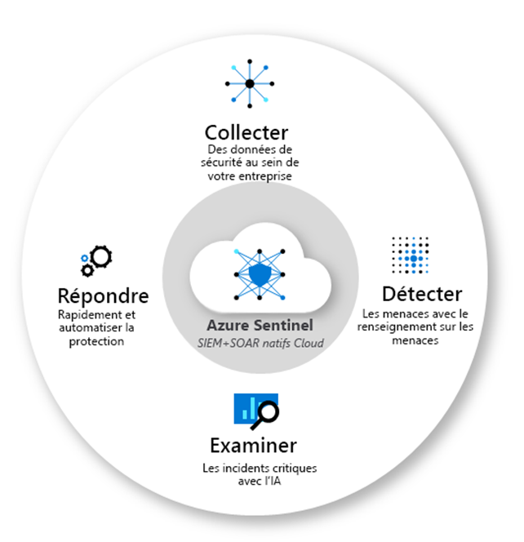
Azure Sentinel
Azure Sentinel est une solution SIEM (gestion des informations de sécurité) et SOAR (réponse automatisée de sécurité) qui fournit des analyses de sécurité et le renseignement sur les menaces propres à une entreprise.
Connecteur et intégrations :
Office 365.
Azure Active Directory
Azure - Protection avancée contre les menaces
Microsoft Cloud App Security
Notes:
Collecte de données sur l’ensemble des utilisateurs, appareils, applications et infrastructures, à la fois en local et dans plusieurs clouds.
Détection des menaces et réduction des faux positifs à l’aide des analyses.
Examen des menaces à l’aide de l’intelligence artificielle et repérage des activités suspectes à grande échelle.
Réponse aux incidents avec l’orchestration et l’automatisation intégrées des tâches courantes.
Remarque sur l’ordre du contenu dans Learn et SkillPipe :
https://docs.microsoft.com/fr-fr/learn/modules/protect-against-security-threats-azure/3-detect-respond-threats-sentinel

Slide 11

Azure Key Vault
Azure Key Vault stocke les secrets d’application dans un emplacement cloud centralisé pour contrôler en toute sécurité les autorisations d’accès et la journalisation des accès.
Gestion des secrets.
Gestion des clés.
Gestion des certificats.
Stockage de secrets soutenus par des modules de sécurité matérielle ou HSM (Hardware Security Modules).
Notes:
Coffre de clés Azure : https://azure.microsoft.com/fr-fr/services/key-vault/
Remarque sur l’ordre du contenu dans Learn et SkillPipe :
https://docs.microsoft.com/fr-fr/learn/modules/protect-against-security-threats-azure/4-manage-secrets-key-vault

Slide 12
Procédure pas à pas : implémenter Azure Key Vault
Créez un coffre de clés Azure, puis créez un mot de passe secret dans le coffre de clés.
Créez un coffre de clés Azure.
Ajoutez un secret au coffre de clés Azure.
Notes:
Remarque sur l’ordre du contenu dans Learn et SkillPipe :
Learn propose un exercice de bac à sable - Exercice : gérer un mot de passe dans Azure Key Vault
https://docs.microsoft.com/fr-fr/learn/modules/protect-against-security-threats-azure/5-manage-password-key-vault

Slide 13

Azure Dedicated Host
Le service Azure Dedicated Host fournit des serveurs physiques qui hébergent une ou plusieurs machines virtuelles Azure dédiées à la charge de travail d’une seule organisation.
Avantages
Isolement matériel au niveau du serveur
Contrôle de la périodicité des événements de maintenance
Aligné sur les avantages de l’utilisation hybride d’Azure
Notes:
https://docs.microsoft.com/fr-fr/azure/virtual-machines/windows/dedicated-hosts
Azure Dedicated Host est un service qui fournit des serveurs physiques capables d’héberger une ou plusieurs machines virtuelles, dédiés à un abonnement Azure. Les hôtes dédiés sont les mêmes serveurs physiques que ceux utilisés dans nos centres de données, fournis en tant que ressource. Vous pouvez approvisionner des hôtes dédiés au sein d’une région, d’une zone de disponibilité et d’un domaine d’erreur. Ensuite, vous pouvez placer des machines virtuelles directement dans vos hôtes approvisionnés, dans la configuration qui répond le mieux à vos besoins.
Limites
Actuellement, les hôtes dédiés ne prennent pas en charge les groupes de machines virtuelles identiques.
Avantages
La réservation de l’intégralité de l’hôte offre les avantages suivants:
Isolation matérielle au niveau du serveur physique. Aucune autre machine virtuelle ne sera placée sur vos hôtes. Les hôtes dédiés sont déployés dans les mêmes centres de données et partagent le même réseau et la même infrastructure de stockage sous-jacente que les autres hôtes non isolés.
Contrôle des événements de maintenance initiés par la plateforme Azure. Alors que la majorité des événements de maintenance n’ont que peu d’impact sur vos machines virtuelles, il existe des charges de travail sensibles où chaque seconde de pause peut avoir un impact. Avec les hôtes dédiés, vous pouvez vous abonner à une fenêtre de maintenance pour réduire l’impact sur votre service.
Avec l’offre Azure Hybrid Benefit, vous pouvez apporter vos propres licences pour Windows et SQL à Azure. L’utilisation des avantages Hybrid Benefit vous offre des avantages supplémentaires. Pour plus d’informations, consultez la page Azure Hybrid Benefit.
Remarque sur l’ordre du contenu dans Learn et SkillPipe :
https://docs.microsoft.com/fr-fr/learn/modules/protect-against-security-threats-azure/6-host-virtual-machines-dedicated-hosts

Slide 14
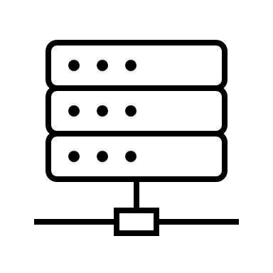

Sécuriser la connectivité réseau
Notes:
Remarque sur l’ordre du contenu dans Learn et SkillPipe :
Diapositives 14-15
https://docs.microsoft.com/fr-fr/learn/modules/secure-network-connectivity-azure/1-introduction

Slide 15
Sécuriser la connectivité réseau - Domaine d’objectif
Décrivez le concept et le fonctionnement des éléments suivants :
Défense en profondeur
Groupes de sécurité réseau (NSG)
Pare-feu Azure
Protection DDoS dans Azure
Notes:
Remarque sur l’ordre du contenu dans Learn et SkillPipe :
Diapositives 14-15
https://docs.microsoft.com/fr-fr/learn/modules/secure-network-connectivity-azure/1-introduction

Slide 16
Défense en profondeur
Sécurité physique
Une approche en couches pour sécuriser les systèmes informatiques.
Fournit plusieurs niveaux de protection.
Les attaques contre une couche sont isolées des couches suivantes.
Identité et accès
Périmètre
Réseau
Calcul
Application
Données
Notes:
Il s’agit d’un concept, à traiter de manière générale, en expliquant comment les options de sécurité peuvent être ciblées au niveau de chaque couche.
Remarque sur l’ordre du contenu dans Learn et SkillPipe :
Diapositives 16-17
https://docs.microsoft.com/fr-fr/learn/modules/secure-network-connectivity-azure/2-what-is-defense-in-depth

Slide 17
Sécurité partagée
Responsabilité | Local | IaaS | PaaS | SaaS
Gouvernance des données et Rights Management | Client | Client | Client | Client
Points de terminaison client | Client | Client | Client | Client
Gestion des comptes et des accès | Client | Client | Client | Client
Infrastructure d’identité et d’annuaire | Client | Client | Microsoft/ Client | Microsoft/ Client
Application | Client | Client | Microsoft/ Client | Microsoft
Contrôles réseau | Client | Client | Microsoft/ Client | Microsoft
Système d’exploitation | Client | Client | Microsoft | Microsoft
Hôtes physiques | Client | Microsoft | Microsoft | Microsoft
Réseau physique | Client | Microsoft | Microsoft | Microsoft
Centre de données physique | Client | Microsoft | Microsoft | Microsoft
La migration de centres de données contrôlés par le client vers des centres de données dans le cloud déplace la responsabilité de la sécurité.
La sécurité devient une responsabilité partagée entre les fournisseurs de cloud et les clients.
Notes:
Comparable à la diapositive sur la responsabilité partagée, mais concerne ici la sécurité.
Remarque sur l’ordre du contenu dans Learn et SkillPipe :
Diapositives 16-17
https://docs.microsoft.com/fr-fr/learn/modules/secure-network-connectivity-azure/2-what-is-defense-in-depth

Slide 18

Groupes de sécurité réseau (NSG)
Les groupes de sécurité réseau (NSG) permettent de filtrer le trafic réseau vers et depuis les ressources Azure dans les réseaux virtuels Azure.
Définissez des règles entrantes et sortantes pour filtrer par adresse IP source et destination, port et protocole.
Ajoutez plusieurs règles, si nécessaire, dans les limites de l’abonnement.
Azure applique des règles de sécurité de base par défaut aux nouveaux groupes de sécurité réseau.
Remplacez les règles par défaut par de nouvelles règles de priorité plus élevée.
Notes:
NSG : https://docs.microsoft.com/fr-fr/azure/virtual-network/security-overview#network-security-groups
Filtrent le trafic réseau vers et depuis les ressources Azure sur les réseaux virtuels Azure.
Définissez des règles entrantes et sortantes pour filtrer par adresse IP source et destination, port et protocole.
Ajoutez plusieurs règles, si nécessaire, dans les limites de l’abonnement.
Azure applique des règles de sécurité par défaut et des lignes de base aux nouveaux groupes de sécurité réseau.
Remplacez les règles par défaut par de nouvelles règles de priorité plus élevées.
Remarque sur l’ordre du contenu dans Learn et SkillPipe :
https://docs.microsoft.com/fr-fr/learn/modules/secure-network-connectivity-azure/5-filter-traffic-network-security-groups

Slide 19


Pare-feu Azure
Pare-feu géré, avec état (Firewall as a Service ou FaaS), qui accorde ou refuse l’accès au serveur en fonction de l’adresse IP d’origine pour protéger les ressources du réseau.
Applique les règles de filtrage du trafic entrant et sortant
Haute disponibilité intégrée
Extensibilité du cloud sans limites
Utilise les journaux Azure Monitor
Azure Application Gateway fournit également un pare-feu d’applications Web, le WAF (Web Application Firewall). Le WAF fournit une protection centralisée et entrante à vos applications Web.
Notes:
✔️ Azure Application Gateway fournit également un pare-feu, à savoir le pare-feu d’applications Web (Web Application Firewall ou WAF). Le pare-feu d’application web fournit une protection entrante centralisée pour vos applications web contre les attaques et les vulnérabilités courantes.
Applique les règles de filtrage du trafic entrant et sortant.
Haute disponibilité intégrée.
Scalabilité illimitée du cloud.
Utilise la journalisation Azure Monitor.
Pare-feu Azure : https://azure.microsoft.com/fr-fr/services/azure-firewall/
Remarque sur l’ordre du contenu dans Learn et SkillPipe :
https://docs.microsoft.com/fr-fr/learn/modules/secure-network-connectivity-azure/3-protect-network-azure-firewall

Slide 20
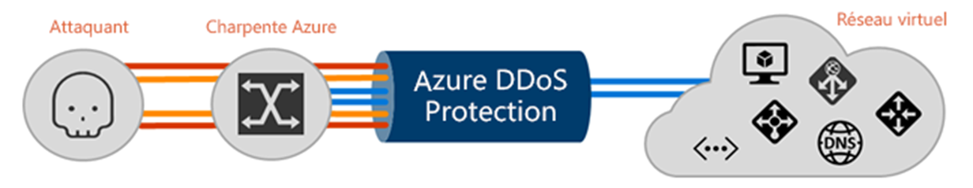
Protection par déni de service distribué ou DDoS (Distributed Denial of Service)
Les attaques DDoS submergent et épuisent les ressources réseau, ce qui ralentit ou paralyse les applications.
Assainit le trafic réseau indésirable avant qu’il n’affecte la disponibilité des services.
Le niveau de service Général est automatiquement activé dans Azure.
Le niveau de service Standard ajoute des capacités d’atténuation qui sont optimisées pour protéger les ressources du réseau virtuel Azure.
Notes:
Azure DDoS Protection : https://azure.microsoft.com/fr-fr/services/ddos-protection/
Remarque sur l’ordre du contenu dans Learn et SkillPipe :
https://docs.microsoft.com/fr-fr/learn/modules/secure-network-connectivity-azure/4-protect-attacks-azure-ddos-protection

Slide 21
Présentation de la sécurité en profondeur
Combinaison de solutions de sécurité réseau
Groupes de sécurité réseau avec Azure Firewall pour mettre en place une défense en profondeur.
La couche de périmètre protège les limites de vos réseaux avec Azure DDoS Protection et le pare-feu Azure.
La couche réseau autorise uniquement le trafic entre les ressources en réseau avec les règles entrantes et sortantes du groupe de sécurité réseau ou NSG (Network Security Group).
Sécurité physique
Identité et accès
Périmètre
Réseau
Calcul
Application
Données
Notes:
Cette diapositive utilise les couches de périmètre de la défense en profondeur et de la mise en réseau comme exemples. Ce cours n’inclut pas les solutions de sécurité de réseau Azure pour chaque couche.
Remarque sur l’ordre du contenu dans Learn et SkillPipe :
https://docs.microsoft.com/fr-fr/learn/modules/secure-network-connectivity-azure/7-combine-services-complete-solution

Slide 22
Procédure pas à pas : sécuriser le trafic réseau
Créez et configurez des règles de port de sécurité entrantes et sortantes.
Déployez un modèle personnalisé pour créer une machine virtuelle.
Créez un groupe de sécurité réseau.
Créez une règle de port de sécurité entrante pour autoriser RDP.
Configurez une règle de port de sécurité sortante pour refuser l’accès à Internet.
Notes:
Remarque sur l’ordre du contenu dans Learn et SkillPipe :
Learn propose un exercice de bac à sable - Exercice : configurer l’accès réseau à une machine virtuelle à l’aide d’un groupe de sécurité réseau
https://docs.microsoft.com/fr-fr/learn/modules/secure-network-connectivity-azure/6-configure-access-network-security-group

Slide 23

Contrôle des connaissances
Lequel ?
A). Portail Azure
B). PowerShell
C). Outil local
Donnez des instructions d’utilisation de l’outil d’interrogation de votre choix
Module 4
Utilisez vos smartphones ou appareils mobiles
Accédez à (insérer le lien de l’application d’interrogation de votre choix)
Entrez le code : 123-45-678
Participez au quiz pour cette section
Notes:
WWL recommande de faire un sondage toutes les 7 à 10 diapositives, et de préférence à la fin de chaque section. Cela permet de répartir les classes et optimise l’interactivité, en particulier pour les classes à distance.
Afin de promouvoir l’interactivité, WWL suggère d’utiliser Mentimeter, Kahoot ou une technologie d’interrogation similaire. N’hésitez pas à modifier cette diapositive selon vos besoins et à fournir des instructions en fonction de l’outil d’interrogation de votre choix.
Remarque sur Learn/SkillPipe :
SkillPipe comporte une diapositive de questions d’évaluation du module 4 tandis que Learn propose des contrôles des connaissances individuels tout au long des modules Learn suivant cette présentation PPT.
https://docs.microsoft.com/fr-fr/learn/modules/protect-against-security-threats-azure/7-knowledge-check
https://docs.microsoft.com/fr-fr/learn/modules/secure-network-connectivity-azure/8-knowledge-check

Slide 24

Révision du module 4
Azure Security Center et hygiène des ressources
Key Vault, Sentinel et hôtes dédiés
Défense en profondeur
Protection DDoS
Modules Microsoft Learn (docs.microsoft.com/fr-fr/Learn)
Notes:
Remarque sur Learn/SkillPipe :
SkillPipe comporte une diapositive Résumé du module 4 tandis que Learn propose des unités de résumé individuelles tout au long des modules Learn suivant cette présentation PPT.
https://docs.microsoft.com/fr-fr/learn/modules/protect-against-security-threats-azure/summary
https://docs.microsoft.com/fr-fr/learn/modules/secure-network-connectivity-azure/summary

